Slide 1

DOCKER

Slide 2
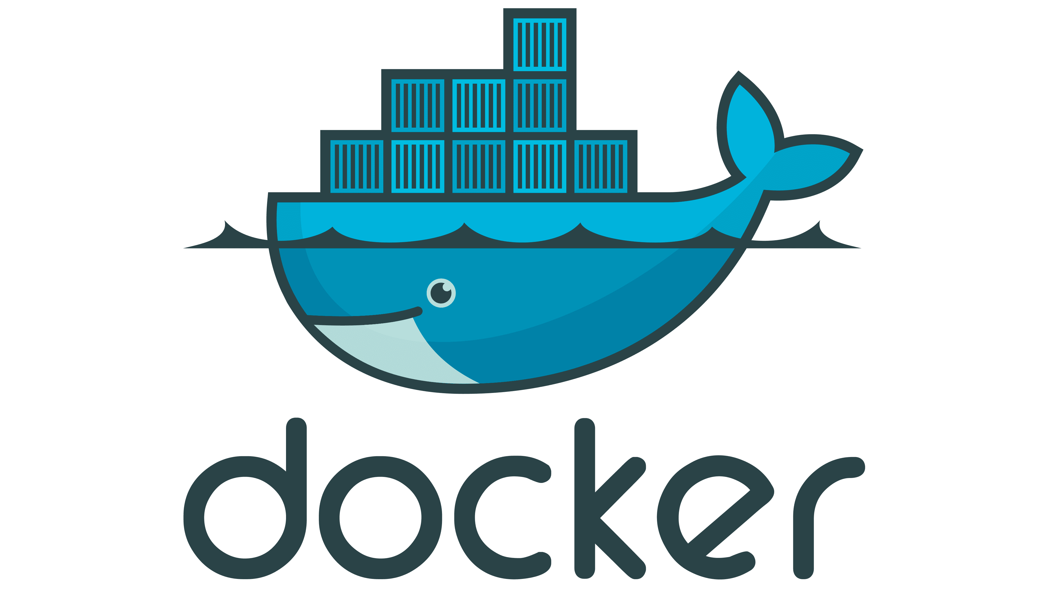

Slide 3
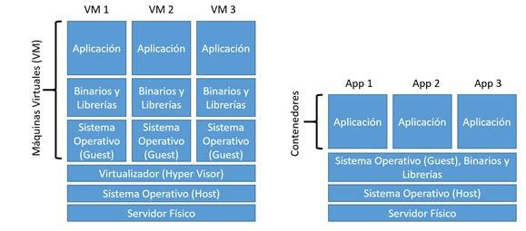

Slide 4
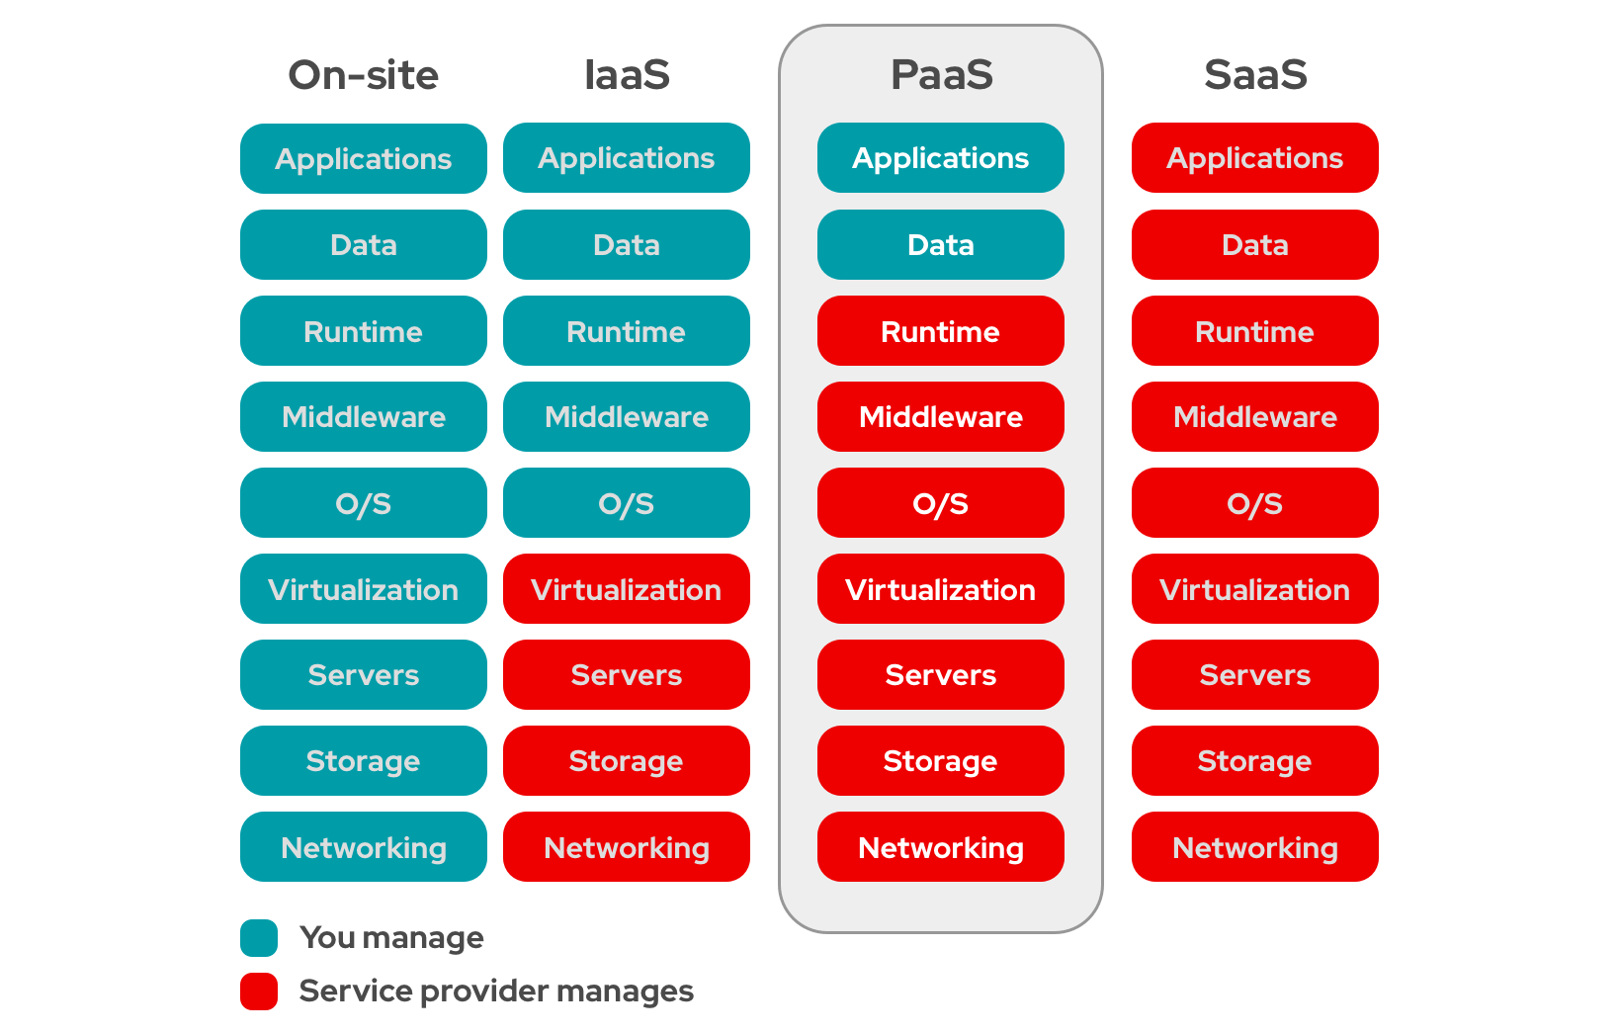

Slide 5
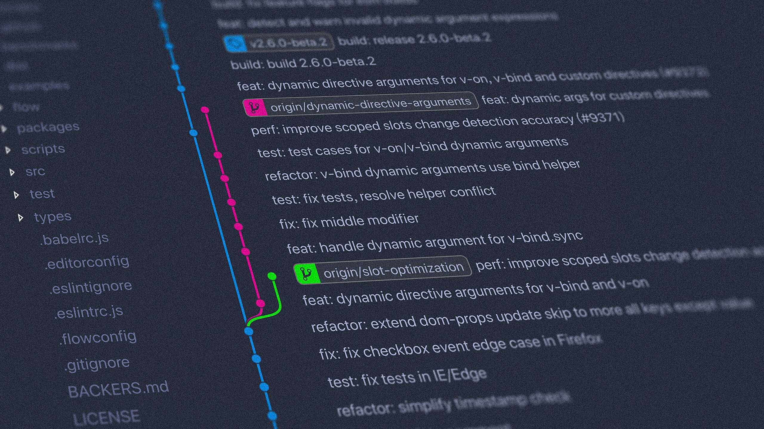
DEMO
Notes:
Hacer esto https://www.themachinelearners.com/docker-para-principiantes/
En playwithdocker, decirles que se abran una cuenta

Slide 6

LABORATORIO 1

Slide 7
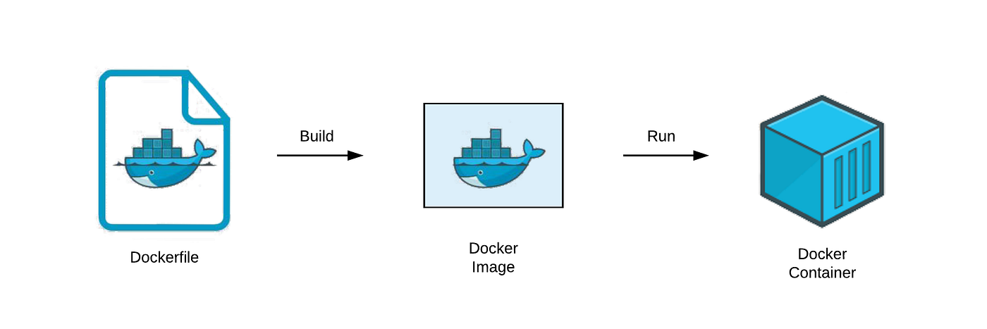

Slide 8
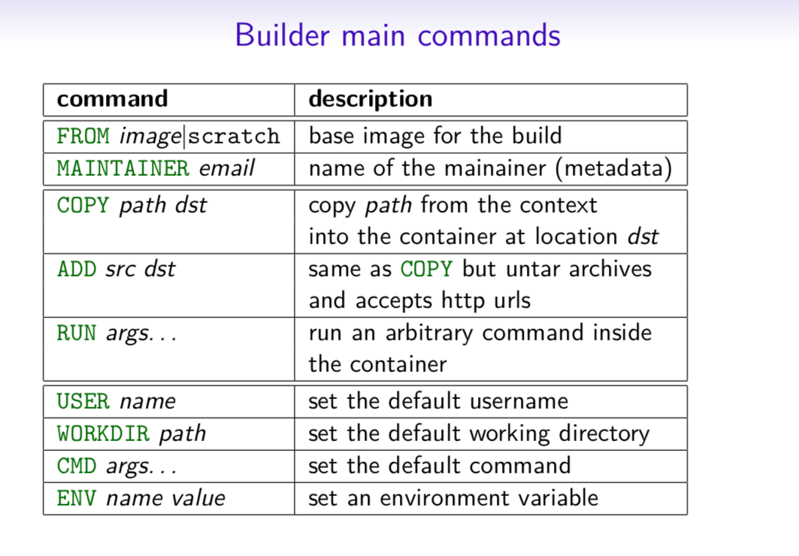

Slide 9
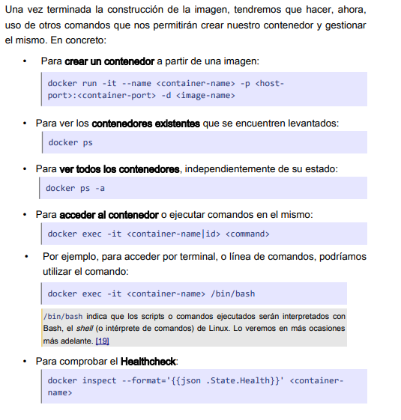

Slide 10
LABORATORIO 2

Slide 11
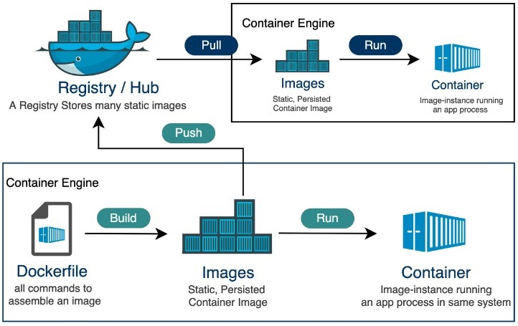

Slide 12
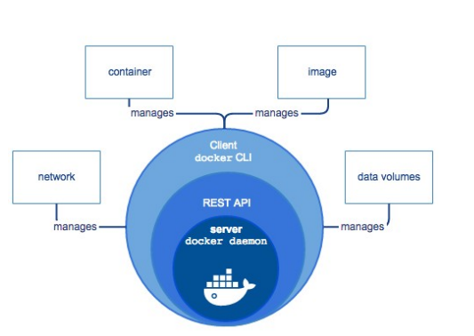

Slide 13
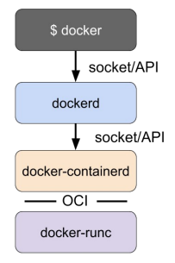

Slide 14
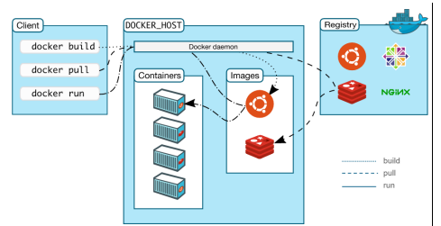

Slide 15
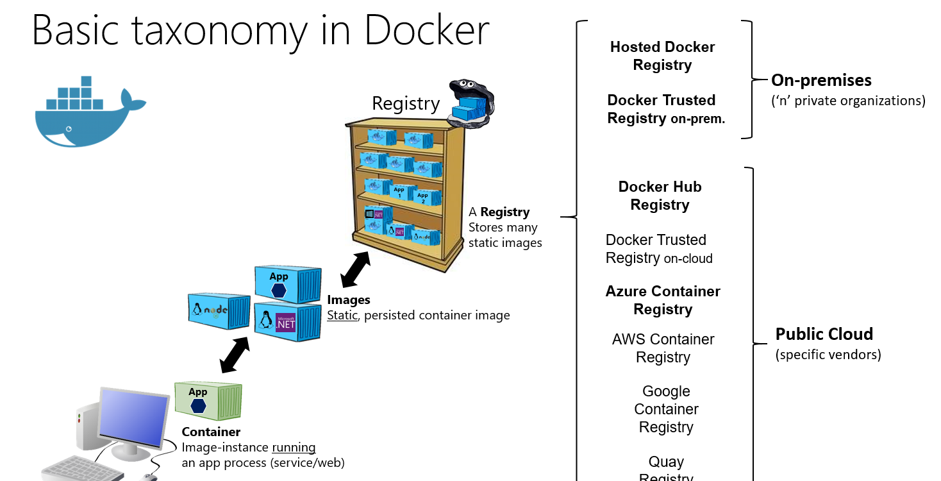

Slide 16
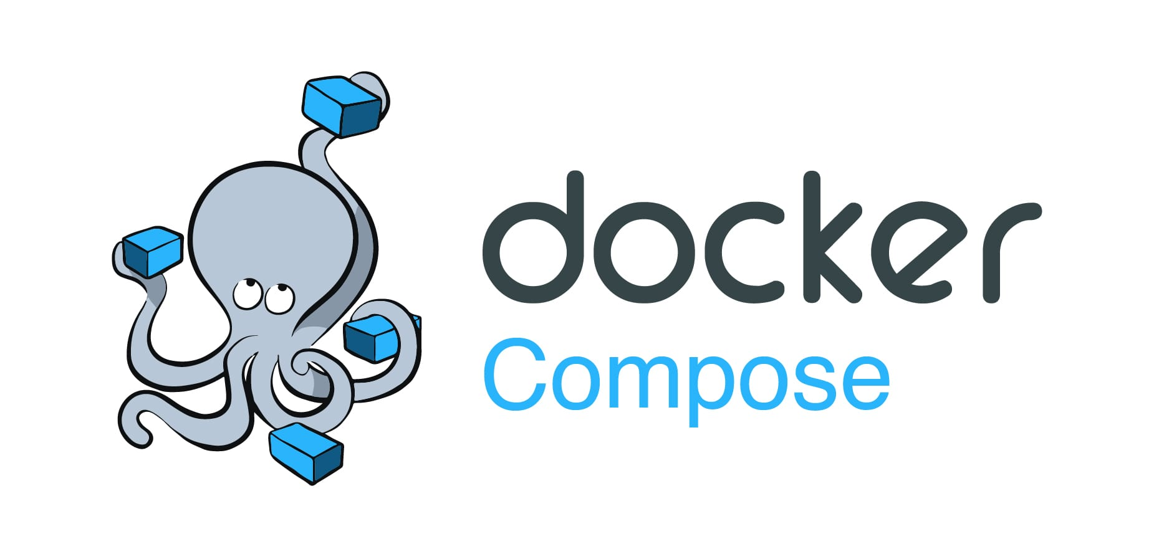

Slide 17


Slide 18
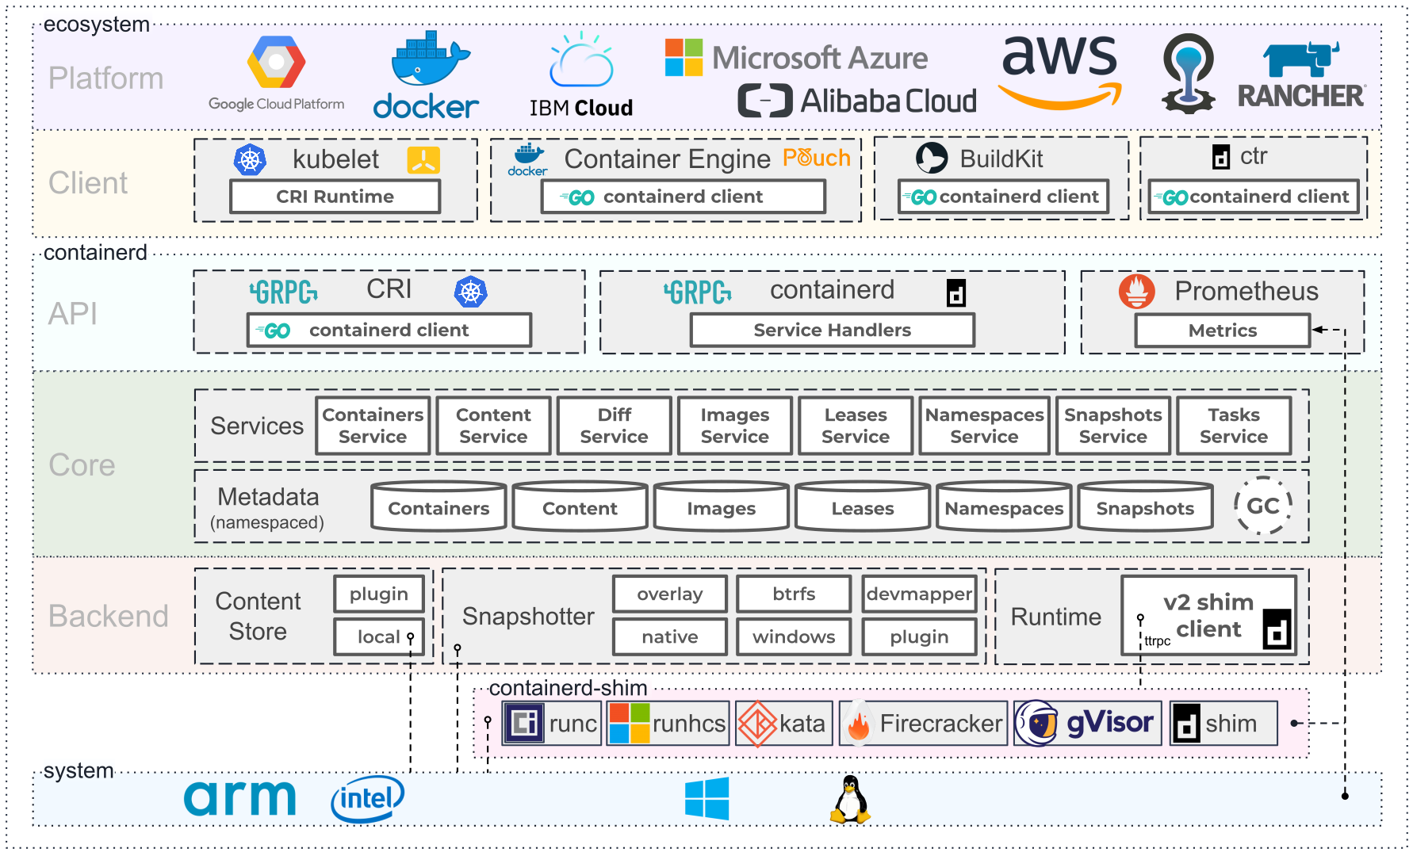

Slide 19
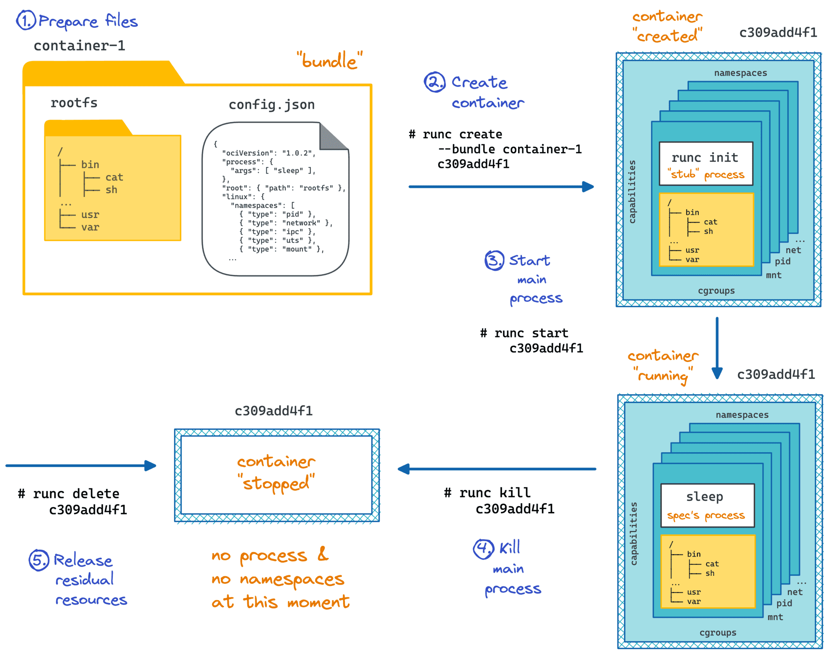

Slide 20
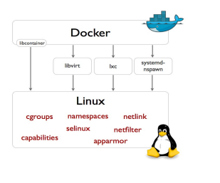

Slide 21

NAMESPACE
Un espacio de nombres, o namespace, es una tecnología del kernel de Linux que provee espacios de trabajo separados y una capa de aislamiento, haciendo que cada contenedor solo pueda ver los recursos pertenecientes a su namespace. De esta forma, Docker (runc), al crear un contenedor, crea también un conjunto de namespaces para dicho contenedor.

Slide 22

CGROUPS
Otra tecnología del kernel de Linux es Control Groups (cgroups) que permite establecer limitaciones en el uso de un conjunto de recursos para un proceso, compartiendo los recursos entre contenedores y estableciendo distintos tipos de límites. También permite hacer accounting (contabilizar el uso de recursos), /dev (cierto control de acceso a los ficheros de dispositivos), congelar grupos de procesos y otras cosas.
Los cgroups se activan globalmente (es decir, están habilitados para todos los procesos, o para ninguno) y son jerárquicos, con un nodo raíz por cada tipo de recurso.

Slide 23
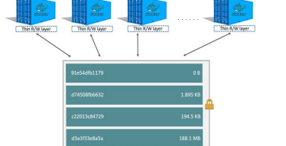

Slide 24
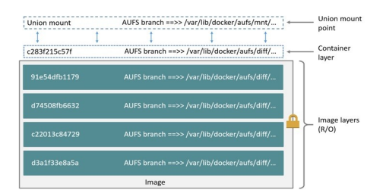

Slide 25
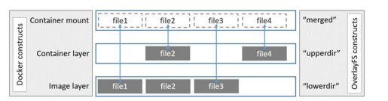

Slide 26
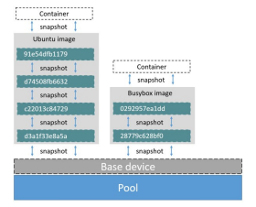

Slide 27
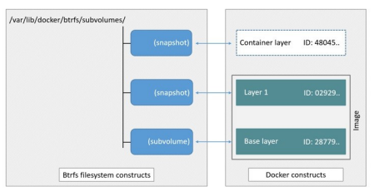

Slide 28
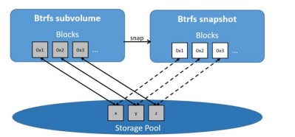

Slide 29
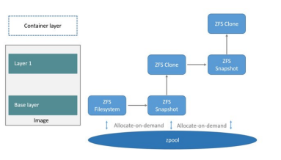

Slide 30
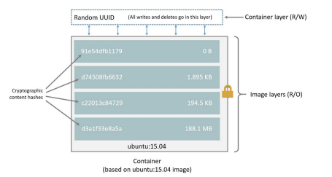

Slide 31
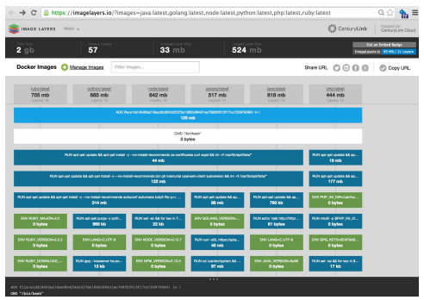

Slide 32
LABORATORIO 3

Slide 33
LABORATORIO 4

Slide 34
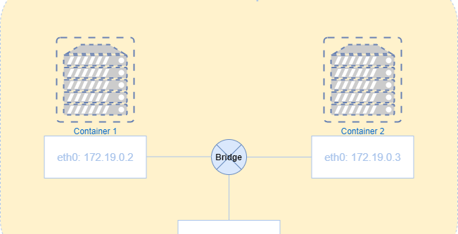

Slide 35
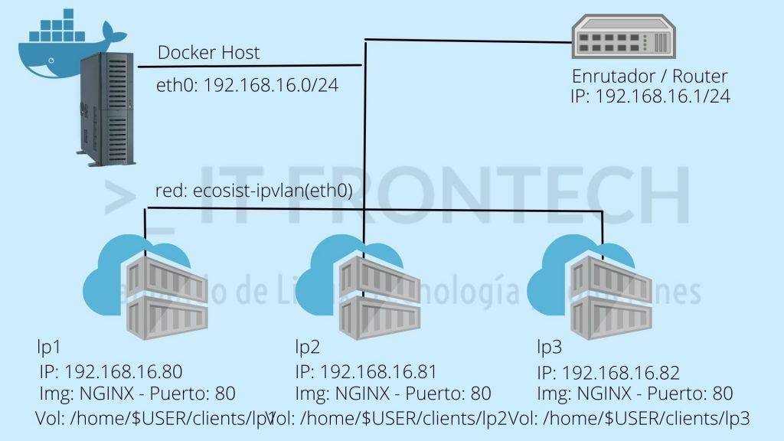

Slide 36
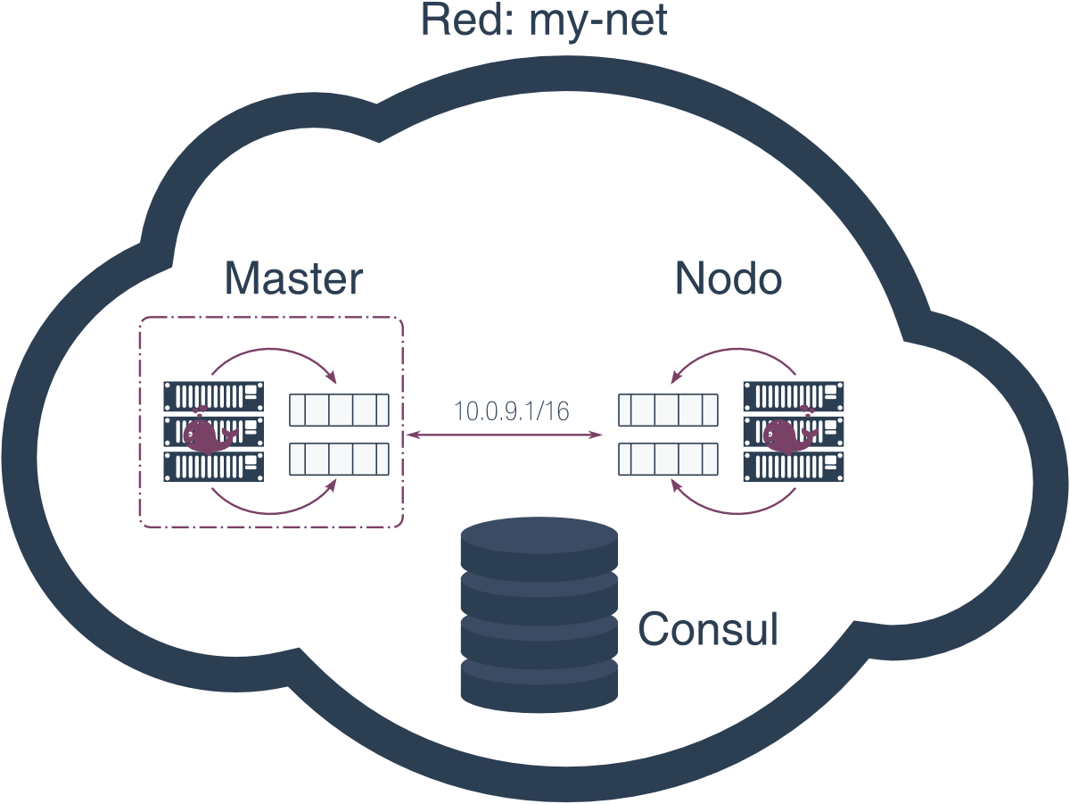

Slide 37
LABORATORIO 5

Slide 38

LABS
https://training.play-with-docker.com/alacart/

Slide 39
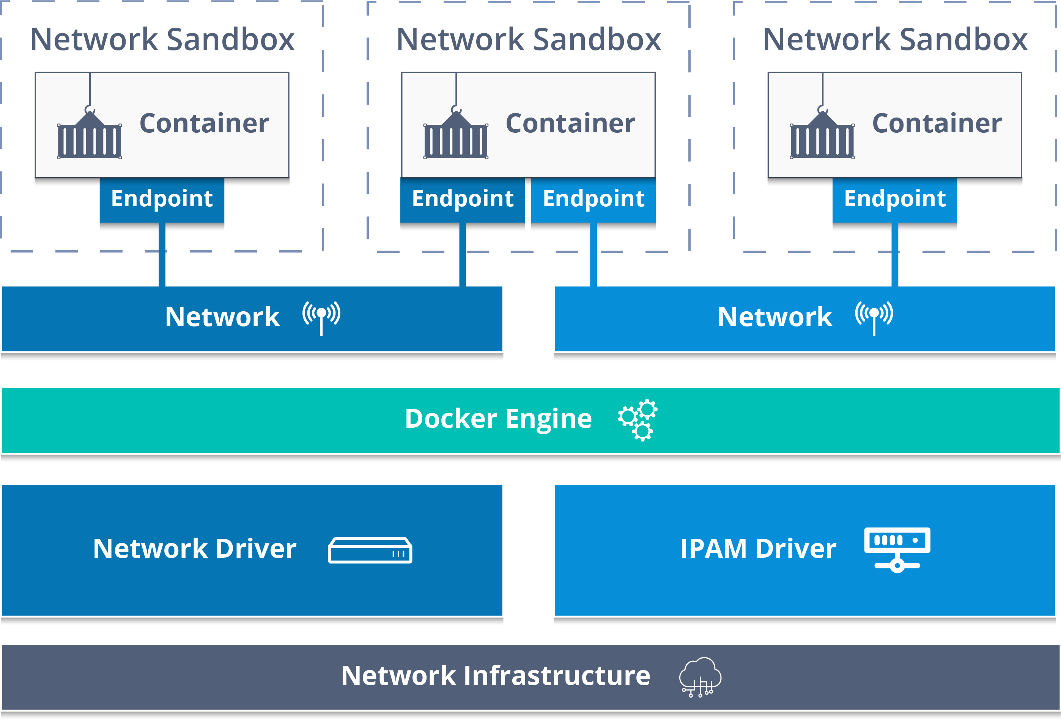
Notes:
Docker Networking permite que los contenedores se comuniquen entre sí, con el host y con redes externas. En este laboratorio aprenderás conceptos fundamentales como redes bridge y overlay, y cómo configurarlas mediante comandos básicos.

Slide 40

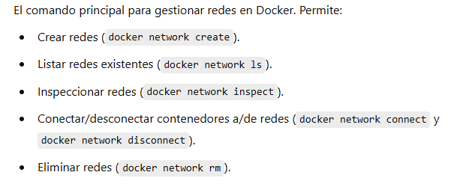
DOCKER NETWORK

Slide 41
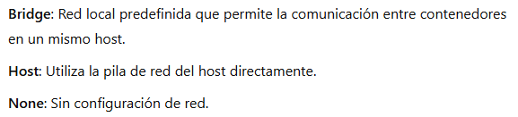
REDES PREDETERMINADAS

Slide 42
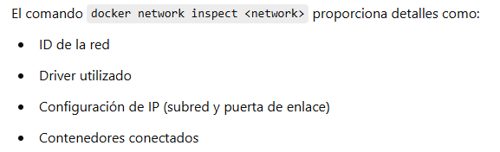

Slide 43
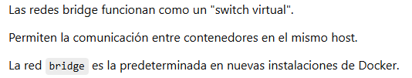
BRIDGE

Slide 44
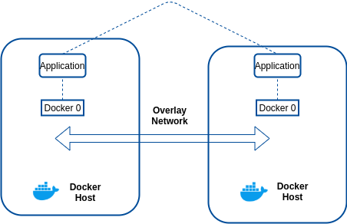
Notes:
OVERLAY
DOCKER SWARAM Y OVERLAY

Slide 45
LABORATORIO
Notes:
https://training.play-with-docker.com/docker-networking-hol/

Slide 46
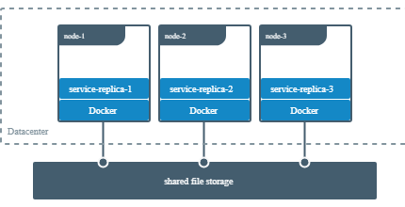
Notes:
En caso de que no lo hayas notado, tu lista de tareas pendientes está vacía cada vez que inicias el contenedor. ¿Por qué es esto? En esta parte, profundizará en cómo funciona el contenedor.
Cuando se ejecuta un contenedor, utiliza las distintas capas de una imagen para su sistema de archivos. Cada contenedor también tiene su propio "espacio temporal" para crear/actualizar/eliminar archivos. Los cambios no se verán en otro contenedor, incluso si usan la misma imagen.
Con el experimento anterior, viste que cada contenedor comienza desde la definición de la imagen cada vez que comienza. Si bien los contenedores pueden crear, actualizar y eliminar archivos, esos cambios se pierden cuando elimina el contenedor y Docker aísla todos los cambios en ese contenedor. Con los volúmenes, puedes cambiar todo esto.
Los volúmenes brindan la capacidad de conectar rutas específicas del sistema de archivos del contenedor a la máquina host. Si monta un directorio en el contenedor, los cambios en ese directorio también se ven en la máquina host. Si monta ese mismo directorio al reiniciar el contenedor, verá los mismos archivos.
Hay dos tipos principales de volúmenes. Eventualmente usarás ambos, pero comenzarás con montajes de volumen.
De forma predeterminada, la aplicación de tareas pendientes almacena sus datos en una base de datos SQLite en /etc/todos/todo.dbel sistema de archivos del contenedor. Si no estás familiarizado con SQLite, ¡no te preocupes! Es simplemente una base de datos relacional que almacena todos los datos en un solo archivo. Si bien esto no es lo mejor para aplicaciones a gran escala, funciona para demostraciones pequeñas. Más adelante aprenderá cómo cambiar esto a un motor de base de datos diferente.
Dado que la base de datos es un solo archivo, si puede conservar ese archivo en el host y ponerlo a disposición del siguiente contenedor, debería poder continuar donde lo dejó el último. Al crear un volumen y adjuntarlo (a menudo llamado "montarlo") al directorio donde almacenó los datos, puede conservar los datos. A medida que su contenedor escriba en el todo.dbarchivo, los datos persistirán en el host del volumen.
Como se mencionó, vas a utilizar un soporte de volumen. Piense en un montaje de volumen como un depósito opaco de datos. Docker administra completamente el volumen, incluida la ubicación de almacenamiento en el disco. Sólo necesitas recordar el nombre del volumen.
En Docker, los volúmenes son una forma de persistir datos generados por contenedores o compartir datos entre contenedores. Los volúmenes permiten que los datos existan fuera del ciclo de vida de un contenedor y sean independientes del contenedor en sí. Esto es útil para almacenar bases de datos, archivos de configuración, logs u otros datos que necesitan ser preservados incluso si un contenedor se detiene o se elimina.
Remedios con Docker volumes
Un volumen de contenedor permite conservar los datos, aunque se elimine el Docker container. Los volúmenes también permiten un intercambio práctico de datos entre el host y el container.
Crear un volumen de Docker es una buena solución para poder:
Transferir datos a un contenedor de Docker
Guardar los datos de un contenedor de Docker
Intercambiar datos entre contenedores de Docker
Los Docker volumes existen fuera del Union File System con su acceso de solo lectura y la capa de escritura. El volumen es una carpeta compartida entre el contenedor y el ordenador host. Los volúmenes también pueden ser compartidos entre contenedores.
Funciones de Docker Volume
Dentro de las funciones de Docker Volume se encuentra su uso para obtener la persistencia de datos, lo que hará que la información de los contenedores determinados por el usuario pueda almacenarse en una parte del sistema de ficheros, que se gestiona directamente por Docker. Este, además, será el único que pueda tener acceso a estos datos, debido a los permisos y privilegios establecidos por la plataforma.
Esta herramienta de Docker también puede utilizarse en los casos de copias de seguridad, que luego pueden aprovechar otros contenedores, o bien para movilizar estos volúmenes a otras máquinas de host.
Docker Volume también contribuye en los procesos en los que el cliente desea almacenar los datos de su contenedor, no de forma local, sino dentro de un proveedor de nube.
En términos generales, Docker Volume resulta la mejor de las opciones disponibles, por encima de los datos persistentes en la capa de escritura propia de un contenedor de la plataforma. Esto se debe a que un volumen de Docker no va a aumentar el tamaño de los contenedores que lo usan, y además, el contenido de dicho volumen existe también por fuera del ciclo de vida un determinado contenedor.
Comandos de Docker Volume
Algunos de los comandos que pueden utilizarse para administrar los volúmenes de Docker son los siguientes:
Docker Volume Create
Hace referencia a la opción de crear un volumen en Docker donde los contenedores tengan la opción de consumir y almacenar datos. Para ejecutar este comando, se requiere que tanto la Aplicación para la Programación de Aplicaciones del cliente como la del daemon sean igual o superior a 1.21.
Docker Volume Inspect
Este comando se utiliza con el objetivo de ofrecer información detallada acerca de uno o más volúmenes de Docker. Al igual que la opción anterior, el comando Docker Volume Inspect necesita que la API del cliente y la del demonio sean, como mínimo, de 1.21.
Docker Volume ls
La ejecución de este comando devuelve un listado de todos los volúmenes conocidos por el sistema de Docker. El usuario tiene la posibilidad de filtrar estos resultados de acuerdo con sus requerimientos.
Docker Volume Prune
Este comando cumple la función de eliminar la totalidad de volúmenes locales que no se están utilizando dentro del sistema, es decir, aquellos a los que no hace referencia ninguno de los contenedores.
Docker Volume RM
Es una opción que permite que el usuario elimine uno o más volúmenes de la plataforma. Cabe resaltar que no se puede eliminar algún volumen que esté siendo utilizado por un contenedor.

Slide 47
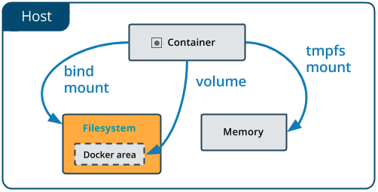
Notes:
Los "bind mounts" (montajes de enlace) en Docker son una forma de montar un directorio o un archivo de la máquina host en un contenedor Docker. Esto significa que puedes compartir datos entre el sistema operativo host y el contenedor, lo que es útil para persistir datos o compartir información entre la máquina host y el contenedor.
Cuando creas un contenedor en Docker, el sistema de archivos del contenedor es aislado del sistema de archivos del host. Sin embargo, a veces es necesario que el contenedor tenga acceso a ciertos archivos o directorios en el host. Es aquí donde entran en juego los "bind mounts".
Los volúmenes son el mecanismo preferido para conservar los datos generados y utilizados por los contenedores Docker. Si bien los montajes de enlaces dependen de la estructura del directorio y del sistema operativo de la máquina host, Docker administra completamente los volúmenes. Los volúmenes tienen varias ventajas sobre los montajes vinculados:
Es más fácil realizar copias de seguridad o migrar volúmenes que los montajes vinculados.
Puede administrar volúmenes utilizando los comandos de Docker CLI o la API de Docker.
Los volúmenes funcionan en contenedores de Linux y Windows.
Los volúmenes se pueden compartir de forma más segura entre varios contenedores.
Los controladores de volumen le permiten almacenar volúmenes en hosts remotos o proveedores de nube, cifrar el contenido de los volúmenes o agregar otras funciones.
Los volúmenes nuevos pueden tener su contenido rellenado previamente por un contenedor.
Los volúmenes en Docker Desktop tienen un rendimiento mucho mayor que los montajes vinculados desde hosts Mac y Windows.
Además, los volúmenes suelen ser una mejor opción que persistir los datos en la capa grabable de un contenedor, porque un volumen no aumenta el tamaño de los contenedores que lo utilizan y el contenido del volumen existe fuera del ciclo de vida de un contenedor determinado.
Docker Volume vs Docker Bind Mounts
Docker Volume se suele relacionar con la herramienta Docker Bind Mounts, también llamada montajes de enlace de Docker, puesto que ambos tienen la capacidad de ofrecer un almacenamiento a los contenedores del sistema. Sin embargo, estas herramientas cuentan con una serie de elementos que las distinguen entre sí, como, por ejemplo, que los montajes de enlace de Docker dependen de que exista una estructura de directorios específica y disponible, y que el sistema operativo de la máquina host sea compatible. Mientras tanto, en el caso de Docker Volume, la plataforma de Docker es quien se encarga de forma directa de gestionar los volúmenes, por lo que el usuario no tiene que preocuparse de elementos adicionales.
Además de esto, los volúmenes de Docker tienen la ventaja de poder compartirse de manera segura entre distintos contenedores del sistema; para esto, solo tendrán que usar el mismo volumen. Mientras tanto, Docker Bind Mounts no presenta esta opción.
Docker Volume también se distingue de Docker Bind Mounts debido a que sus controladores le permiten realizar un almacenamiento de los volúmenes dentro de host remotos, o bien en proveedores de cloud, al tiempo que contribuye a cifrar el contenido de estos volúmenes o agregar funciones adicionales.
Los nuevos volúmenes de Docker también se caracterizan por poder rellenar su contenido de manera previa por un contenedor del sistema. Además de esto, es importante resaltar que los Docker Volume en su versión Desktop cuentan con un mayor rendimiento que la herramienta de Docker Bind Mounts de los host de los sistemas operativos de Mac y Windows.
Las monturas enlazadas existen desde los primeros días de Docker. Los montajes vinculados tienen una funcionalidad limitada en comparación con los volúmenes . Cuando utiliza un montaje de enlace, un archivo o directorio en la máquina host se monta en un contenedor. Se hace referencia al archivo o directorio mediante su ruta absoluta en la máquina host. Por el contrario, cuando utiliza un volumen, se crea un nuevo directorio dentro del directorio de almacenamiento de Docker en la máquina host y Docker administra el contenido de ese directorio.
No es necesario que el archivo o directorio exista ya en el host de Docker. Se crea bajo demanda si aún no existe. Los montajes vinculados son muy eficaces, pero dependen de que el sistema de archivos de la máquina host tenga una estructura de directorios específica disponible. Si está desarrollando nuevas aplicaciones Docker, considere utilizar volúmenes con nombre en su lugar. No puede utilizar los comandos de Docker CLI para administrar directamente los montajes de enlace.

Slide 48
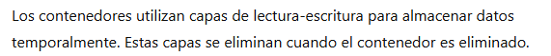

Slide 49
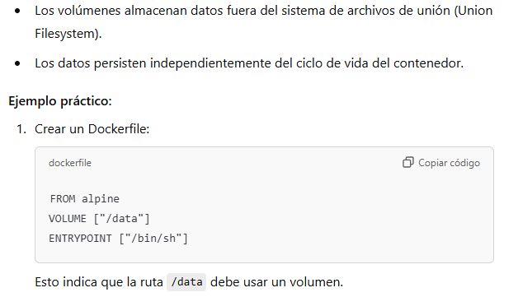

Slide 50
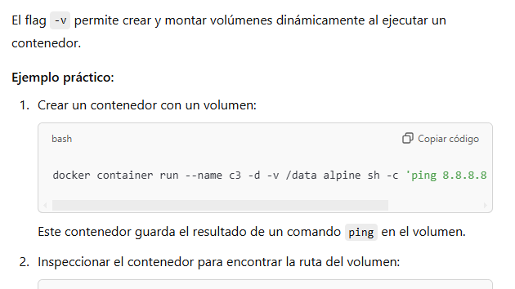

Slide 51
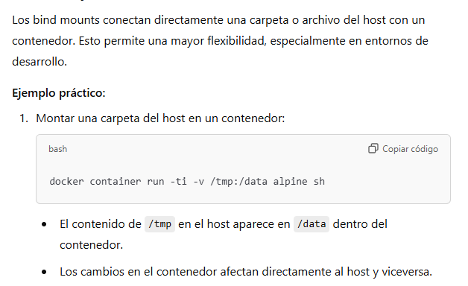

Slide 52
LABORATORIO
Notes:
https://training.play-with-docker.com/docker-volumes/

Slide 53
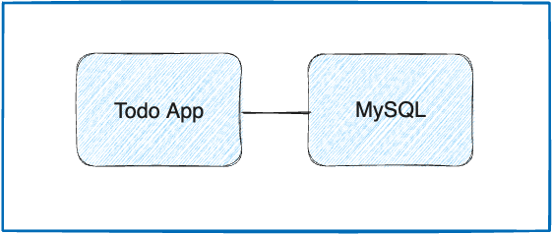
Notes:
Hasta este punto, ha estado trabajando con aplicaciones de contenedor único. Pero ahora agregará MySQL a la pila de aplicaciones. A menudo surge la siguiente pregunta: "¿Dónde se ejecutará MySQL? ¿Instálelo en el mismo contenedor o ejecútelo por separado?" En general, cada contenedor debe hacer una cosa y hacerlo bien. Las siguientes son algunas razones para ejecutar el contenedor por separado:
Es muy probable que tengas que escalar las API y las interfaces de forma diferente a las bases de datos.
Los contenedores separados le permiten versionar y actualizar versiones de forma aislada.
Si bien puede utilizar un contenedor para la base de datos localmente, es posible que desee utilizar un servicio administrado para la base de datos en producción. Entonces no querrás enviar tu motor de base de datos con tu aplicación.
La ejecución de múltiples procesos requerirá un administrador de procesos (el contenedor solo inicia un proceso), lo que agrega complejidad al inicio/apagado del contenedor.
Y hay más razones. Entonces, como en el siguiente diagrama, es mejor ejecutar su aplicación en varios contenedores.

Slide 54
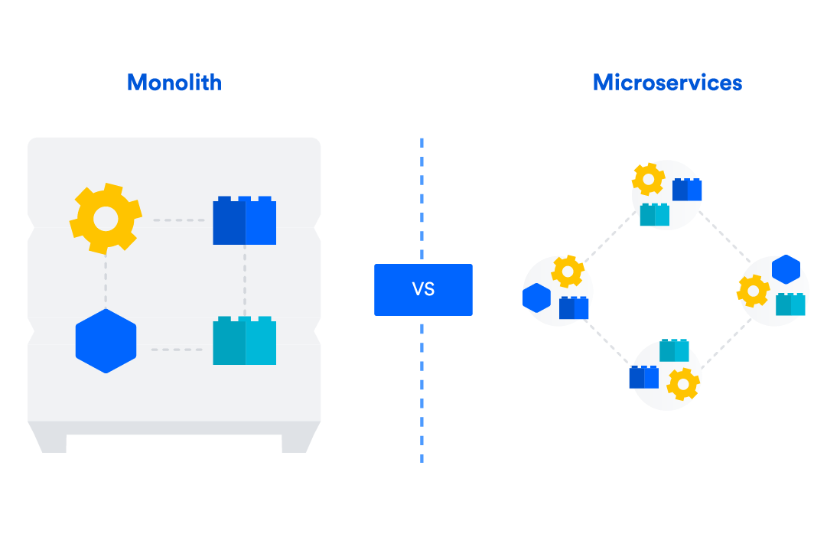
Notes:
Una aplicación monolítica se compila como una sola unidad unificada, mientras que una arquitectura de microservicios es una serie de servicios pequeños que se pueden implementar de forma independiente. ¿Cuál deberías elegir tú? La respuesta depende de varios factores.
En 2009, Netflix tuvo problemas de crecimiento. Su infraestructura no podía seguir el ritmo de la demanda de sus servicios de streaming de video, que crecía a toda velocidad. En esta situación, la empresa decidió migrar su infraestructura de TI de sus centros de datos privados a una nube pública y reemplazar la arquitectura monolítica por otra de microservicios. El único problema era que el término "microservicios" no existía en aquella época, y que la estructura tampoco era muy conocida.
Netflix se convirtió en una de las primeras empresas destacadas en migrar de un monolito a una arquitectura de microservicios basada en la nube. Ganó el premio JAX Special Jury de 2015, en parte debido a esta nueva infraestructura que internalizó DevOps. En la actualidad, Netflix tiene más de un millar de microservicios que administran y respaldan partes independientes de la plataforma, mientras que sus ingenieros implementan código con frecuencia, a veces miles de veces al día.
Netflix fue pionero en lo que, desde entonces, es algo cada vez más habitual: la transición de una arquitectura monolítica a otra de microservicios.
¿Qué es una arquitectura monolítica?
Una arquitectura monolítica es un modelo tradicional de un programa de software que se compila como una unidad unificada y que es autónoma e independiente de otras aplicaciones. La palabra "monolito" suele evocar algo grande y glacial, una imagen que no está alejada de la realidad de las arquitecturas monolíticas para el diseño de software. Una arquitectura monolítica es una red informática grande y única, con una base de código que aúna todos los intereses empresariales. Para hacer cambios en este tipo de aplicación, hay actualizar toda la pila, lo que requiere acceder a la base de código y compilar e implementar una versión actualizada de la interfaz del lado del servicio. Esto hace que las actualizaciones sean restrictivas y lentas.
Los monolitos pueden resultar prácticos al principio de un proyecto para aliviar la sobrecarga cognitiva de la gestión de código, así como la implementación. De esta forma, es posible publicar a la vez todo lo presente en el monolito.
Ventajas de una arquitectura monolítica
Las arquitecturas monolíticas y las de microservicios ofrecen diferentes ventajas a las organizaciones en función de diversos factores. Al desarrollar con una arquitectura monolítica, la ventaja principal es la velocidad de desarrollo, gracias a la simplicidad de tener una aplicación basada en una única base de código.
Estas son algunas ventajas de una arquitectura monolítica:
Implementación sencilla: un único archivo o directorio ejecutable facilita la implementación.
Desarrollo: desarrollar una aplicación compilada con una única base de código es más sencillo.
Rendimiento: en una base de código y un repositorio centralizados, una API suele realizar la misma función que muchas API en el caso de los microservicios.
Pruebas simplificadas: una aplicación monolítica es una unidad única y centralizada, por lo que las pruebas integrales se pueden hacer más rápido que con una aplicación distribuida. Depuración sencilla: con todo el código ubicado en un solo lugar, es más fácil rastrear las solicitudes y localizar incidencias.
Desventajas de una arquitectura monolítica
Como en el caso de Netflix, las aplicaciones monolíticas pueden ser bastante efectivas, hasta que crecen demasiado y la escalabilidad se convierte en un desafío. Para hacer un pequeño cambio en una sola función, hay que compilar y probar toda la plataforma, lo que va en contra del concepto ágil que prefieren los desarrolladores de hoy en día.
Estas son algunas desventajas de una arquitectura monolítica:
Velocidad de desarrollo más lenta: con una aplicación grande y monolítica, el desarrollo es más complejo y lento.
Escalabilidad: no se pueden escalar componentes individuales.
Fiabilidad: si hay un error en algún módulo, puede afectar a la disponibilidad de toda la aplicación.
Barrera para la adopción de tecnología: cualquier cambio en el marco o el lenguaje afecta a toda la aplicación, lo que hace que los cambios suelan ser costosos y lentos.
Falta de flexibilidad: un monolito está limitado por las tecnologías que se utilizan en él.
Implementación: un pequeño cambio en una aplicación monolítica requiere una nueva implementación de todo el monolito.
¿Qué son los microservicios?
Una arquitectura de microservicios, o simplemente "microservicios", es un método de arquitectura que se basa en una serie de servicios que se pueden implementar de forma independiente. Estos servicios tienen su propia lógica empresarial y base de datos con un objetivo específico. La actualización, las pruebas, la implementación y el escalado se llevan a cabo dentro de cada servicio. Los microservicios desacoplan los principales intereses específicos de dominios empresariales en bases de código independientes. Los microservicios no reducen la complejidad, pero hacen que cualquier complejidad sea visible y más gestionable, ya que separan las tareas en procesos más pequeños que funcionan de manera independiente entre sí y contribuyen al conjunto global. La adopción de microservicios suele ir de la mano de DevOps, ya que son la base de las prácticas de entrega continua con las que los equipos pueden adaptarse rápidamente a los requisitos de los usuarios.
Ventajas de los microservicios
Los microservicios no son una poción mágica que valga para todo, pero resuelven una serie de problemas para las empresas y el software en crecimiento. Una arquitectura de microservicios consiste en unidades que se ejecutan de forma independiente, por lo que cada servicio se puede desarrollar, actualizar, implementar y escalar sin que afecte a los demás. Las actualizaciones de software se pueden realizar con más frecuencia, de forma más fiable y mejorando el tiempo de actividad y el rendimiento. Pasamos de enviar actualizaciones una vez a la semana a hacerlo dos o tres veces al día.
A medida que Atlassian crece, los microservicios nos permiten escalar equipos y ubicaciones geográficas de manera más fiable, al dividirlos en líneas de propiedad del servicio. Antes de poner en marcha el proyecto Vértigo, en Atlassian teníamos cinco centros de desarrollo diferentes en todo el mundo. Estos equipos distribuidos estaban limitados por un monolito centralizado y necesitaban asistencia de manera autónoma. Y los microservicios nos permiten hacerlo.
Vértigo ofrece ventajas, como una mayor velocidad de implementación, recuperación ante desastres, costes reducidos y mayor rendimiento. Esto nos permite alcanzar nuestro objetivo más rápido y, en el camino, ofrecer más valor incremental a los clientes.
Además, en términos más generales, los microservicios facilitan a los equipos la actualización del código y aceleran los ciclos de publicación con integración continua y entrega continua (CI/CD). Los equipos pueden hacer pruebas con el código y dar marcha atrás si algo no funciona como esperan.
En pocas palabras, estas son las ventajas de los microservicios:
Agilidad: promueve formas ágiles de trabajar con equipos pequeños que implementen con frecuencia.
Escalado flexible: si un microservicio está alcanzando su capacidad de carga, se pueden implementar rápidamente nuevas instancias de ese servicio al clúster que lo acompaña para aliviar la presión. Ahora tenemos varios inquilinos y no tenemos control de estado, con clientes repartidos en varias instancias. Así, podemos respaldar tamaños de instancias mucho mayores.
Implementación continua: tenemos ciclos de lanzamiento frecuentes y más rápidos. Antes enviábamos actualizaciones una vez a la semana y ahora podemos hacerlo dos o tres veces al día.
Muy fácil de mantener y probar: los equipos pueden hacer pruebas con el código y dar marcha atrás si algo no funciona como esperan. Esto facilita la actualización del código y acelera el tiempo de salida al mercado de nuevas funciones. Además, es fácil aislar y corregir fallos y errores en los servicios individuales.
Implementación independiente: los microservicios son unidades individuales, por lo que permiten una implementación independiente rápida y sencilla de funciones individuales.
Flexibilidad tecnológica: con las arquitecturas de microservicios, los equipos pueden elegir con libertad las herramientas que desean.
Alta fiabilidad: puedes implementar cambios para un servicio en concreto sin el riesgo de que se caiga toda la aplicación. Equipos más satisfechos: los equipos de Atlassian que trabajan con microservicios están mucho más satisfechos, ya que son más autónomos y pueden compilar e implementar de forma independiente, sin esperar semanas a que se apruebe una solicitud de incorporación de cambios.
Desventajas de los microservicios
Cuando pasamos de una pequeña cantidad de bases de código monolíticas a un gran número de sistemas y servicios distribuidos para nuestros productos, surgió una complejidad no deseada. Al principio nos costó añadir nuevas capacidades con la misma velocidad y confianza que hasta entonces. Los microservicios pueden aumentar la complejidad, lo que conduce a un desarrollo descontrolado o a un crecimiento rápido y no administrado. Puede ser difícil determinar cómo se relacionan los diferentes componentes entre sí, quién es el propietario de un componente de software en particular o cómo evitar interferir con los componentes dependientes.
Con Vértigo, creamos una funcionalidad común para impulsar nuestros productos existentes y los productos futuros que adquirimos y creamos. Si se trata de una empresa de un solo producto, es posible que los microservicios no sean necesarios.
Estas son algunas desventajas de los microservicios:
Desarrollo descontrolado: los microservicios suman complejidad en comparación con las arquitecturas monolíticas, ya que hay más servicios en más lugares creados por varios equipos. Si el desarrollo descontrolado no se gestiona adecuadamente, se reduce la velocidad de desarrollo y el rendimiento operativo.
Costes exponenciales de infraestructura: cada nuevo microservicio puede tener su propio coste para el conjunto de pruebas, los manuales de estrategias de desarrollo, la infraestructura de alojamiento, las herramientas de supervisión, etc.
Más sobrecarga organizativa: los equipos deben agregar otro nivel de comunicación y colaboración para coordinar las actualizaciones e interfaces.
Desafíos para la depuración: cada microservicio tiene su propio conjunto de registros, lo que complica la depuración. Además, un solo proceso empresarial puede ejecutarse en varias máquinas, lo que aún lo dificulta más.
Falta de estandarización: sin una plataforma común, puede haber una proliferación de idiomas, de estándares de registro y de supervisión.
La propiedad no está clara: a medida que se introducen más servicios, también lo hace el número de equipos que los ejecutan. Con el tiempo, se hace difícil conocer los servicios disponibles que un equipo puede aprovechar y con quién hay que hablar para obtener asistencia.

Slide 55
Notes:
Docker Compose es una herramienta que le ayuda a definir y compartir aplicaciones de múltiples contenedores. Con Compose, puedes crear un archivo YAML para definir los servicios y con un solo comando, puedes activar o desactivar todo.
La gran ventaja de usar Compose es que puede definir la pila de su aplicación en un archivo, mantenerla en la raíz del repositorio de su proyecto (ahora tiene control de versión) y permitir fácilmente que otra persona contribuya a su proyecto. Alguien sólo necesitaría clonar su repositorio e iniciar la aplicación usando Compose. De hecho, es posible que veas bastantes proyectos en GitHub/GitLab haciendo exactamente esto ahora.
¿Qué es un fichero con extensión YAML? YAML es un acrónimo que significa Ain’t Markup Languaje (YAML no es un leguaje de marcas). Se trata de un estándar de serialización de datos amigable para todos los lenguajes de programación. Más info yaml.org
¿En qué momento podemos hacer uso de Docker Compose?
En entornos que se encuentren en Producción
En entornos que se encuentren en Desarrollo
En entornos que se encuentren en Fase de pruebas
En flujos de CI «Integración Contínua»
Docker Compose es una herramienta que permite definir y gestionar aplicaciones Docker de múltiples contenedores. Con Docker Compose, puedes describir la arquitectura de tu aplicación, incluidos los servicios, redes y volúmenes que la componen, utilizando un archivo YAML. Este archivo, conocido como "docker-compose.yml", define la configuración de la aplicación y cómo deben interactuar los diferentes contenedores entre sí.
Algunas características clave de Docker Compose incluyen:
Definición declarativa: En lugar de especificar manualmente cada contenedor y configuración, puedes definir tu aplicación de forma declarativa en un archivo YAML, lo que facilita la comprensión y administración de la infraestructura.
Orquestación de múltiples contenedores: Puedes definir varios servicios y sus dependencias en un solo archivo YAML. Docker Compose se encargará de coordinar y orquestar estos contenedores para que trabajen juntos como una aplicación completa.
Configuración centralizada: Docker Compose permite centralizar la configuración en un solo lugar, lo que facilita la gestión y la escalabilidad de aplicaciones complejas con muchos contenedores.
Facilita la ejecución y gestión de aplicaciones: Con un simple comando, puedes iniciar, detener y administrar todos los contenedores y servicios definidos en el archivo "docker-compose.yml".

Slide 56
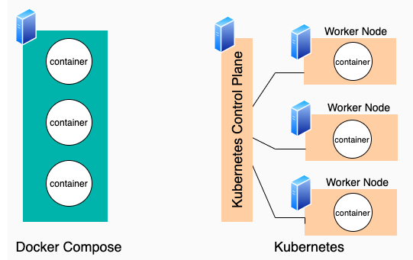
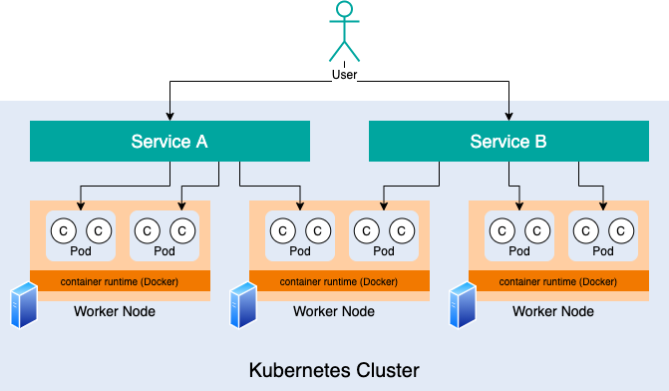

Slide 57
LABORATORIO 6

Slide 58
LABORATORIO 7

Slide 59
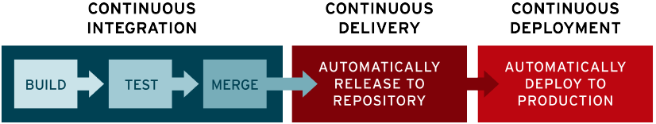
Ci/cd
Notes:
CI/CD es un acrónimo que significa Continuous Integration/Continuous Delivery (Integración Continua/Entrega Continua, en español).
La Integración Continua (CI) es una práctica de desarrollo de software que consiste en integrar y verificar el código fuente en un repositorio centralizado de forma frecuente, para detectar y solucionar errores de manera temprana. Esto se logra mediante la automatización de pruebas y verificaciones cada vez que se realiza una modificación en el código.
La Entrega Continua (CD) es una práctica que consiste en automatizar todo el proceso de entrega de software desde el repositorio centralizado hasta el ambiente de producción. Esto implica una serie de pasos, como la compilación, pruebas de aceptación, despliegue y monitoreo de la aplicación.
En conjunto, CI/CD proporciona un flujo de trabajo automatizado y eficiente para el desarrollo de software, lo que permite a los equipos de desarrollo entregar nuevas funcionalidades y correcciones de manera más rápida y confiable.

Slide 60
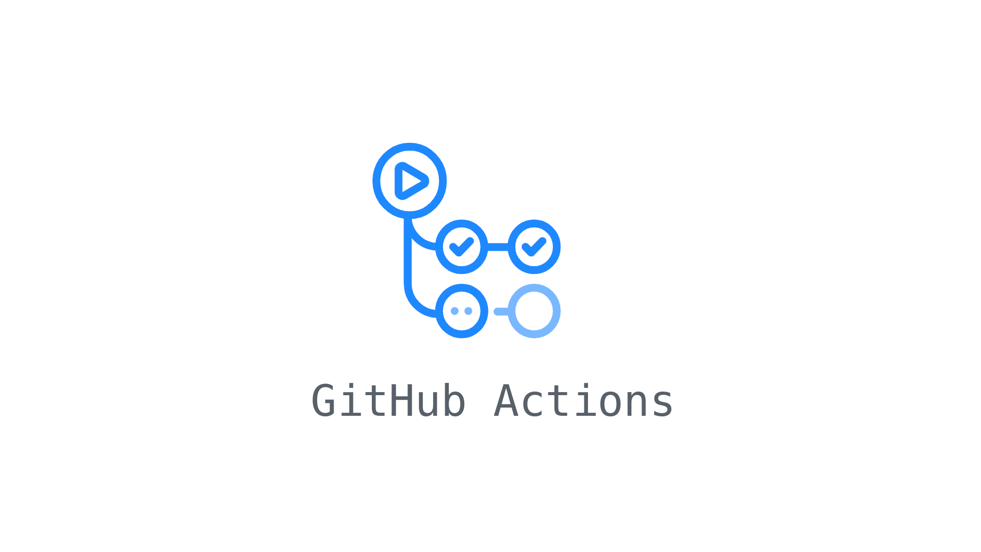
Github actions
Notes:
GitHub Actions es una plataforma de integración y despliegue continuos (IC/DC) que te permite automatizar tu mapa de compilación, pruebas y despliegue. Puedes crear flujos de trabajo y crear y probar cada solicitud de cambios en tu repositorio o desplegar solicitudes de cambios fusionadas a producción.
GitHub Actions va más allá de solo DevOps y te permite ejecutar flujos de trabajo cuando otros eventos suceden en tu repositorio. Por ejemplo, puedes ejecutar un flujo de trabajo para que agregue automáticamente las etiquetas adecuadas cada que alguien cree una propuesta nueva en tu repositorio.
GitHub proporciona máquinas virtuales Linux, Windows y macOS para que ejecutes tus flujos de trabajo o puedes hospedar tus propios ejecutores auto-hospedados en tu propio centro de datos o infraestructura en la nube.

Slide 61
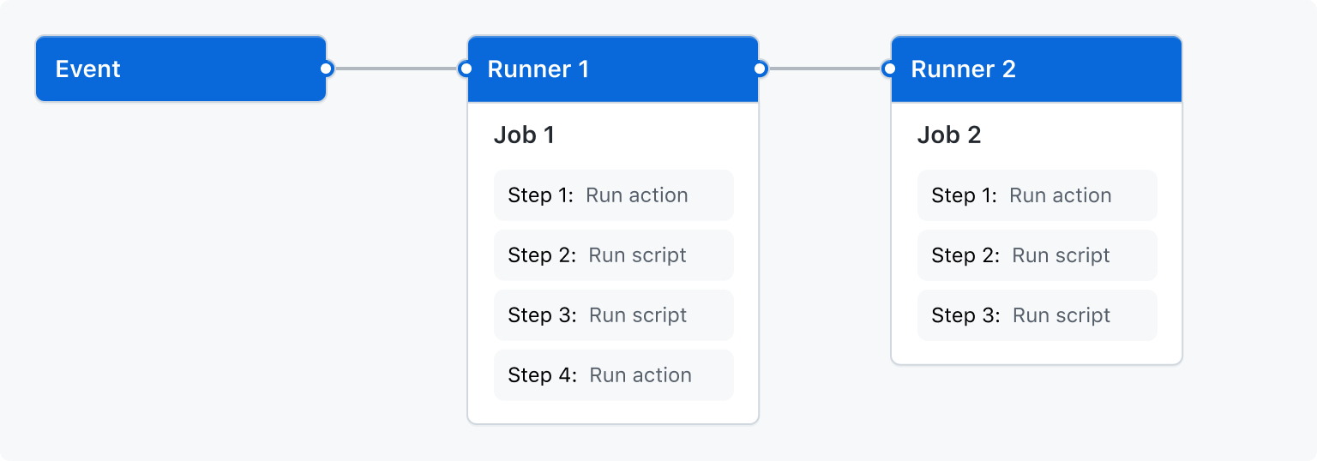
Los componentes de github actions
Notes:
Puede configurar un flujo de trabajo de GitHub Actions que se desencadene cuando se produzca un evento en el repositorio, por ejemplo, la apertura de una solicitud de incorporación de cambios o la creación de una incidencia. El flujo de trabajo contiene uno o varios trabajos que se pueden ejecutar en orden secuencial o en paralelo. Cada trabajo se ejecutará dentro de su propio ejecutor de máquina virtual o dentro de un contenedor, y tendrá uno o varios pasos que pueden ejecutar un script que defina, o bien una acción, que es una extensión reutilizable que puede simplificar el flujo de trabajo.
Workflows
Un flujo de trabajo es un proceso automatizado configurable que ejecutará uno o más jobs. Los flujos de trabajo se definen mediante un archivo de YAML que se verifica en tu repositorio y se ejecutará cuando lo active un evento dentro de este o puede activarse manualmente o en una programación definida.
Los flujos de trabajo se definen en el directorio .github/workflows de un repositorio y un repositorio puede tener varios flujos de trabajo, cada uno de los cuales puede realizar un conjunto diferente de tareas. Por ejemplo, puedes tener un flujo de trabajo para crear y probar las solicitudes de cambio, otro para desplegar tu aplicación cada que se cree un lanzamiento y todavía otro más que agregue una etiqueta cada que alguien abra una propuesta nueva.
Eventos
Un evento es una actividad específica en un repositorio, la cual activa una ejecución de flujo de trabajo. Por ejemplo, la actividad puede originarse desde GitHub cuando alguien crea una solicitud de cambios, abre una propuesta o sube una confirmación a un repositorio. También puedes desencadenar una ejecución de flujo de trabajo según una programación, mediante la publicación en una API de REST o manualmente.
Trabajos
Un trabajo es un conjunto de pasos de un flujo de trabajo que se ejecuta en el mismo ejecutor. Cada paso puede ser un script de shell o una acción que se ejecutarán. Los pasos se ejecutarán en orden y serán dependientes uno del otro. Ya que cada paso se ejecuta en el mismo ejecutor, puedes compartir datos de un paso a otro. Por ejemplo, puedes tener un paso que compile tu aplicación, seguido de otro que pruebe la aplicación que se compiló.
Puedes configurar las dependencias de un job con otros jobs; predeterminadamente, los jobs no tienen dependencias y se ejecutan en paralelo entre ellos. Cuando un job lleva una dependencia a otro job, este esperará a que el job dependiente se complete antes de que pueda ejecutarse. Por ejemplo, puedes tener jobs de compilación múltiple para arquitecturas diferentes que no tengan dependencias y un job de empaquetado que sea dependiente de estos jobs. Los jobs de compilación se ejecutarán en paralelo y, cuando se hayan completado con éxito, se ejecutará el job de empaquetado.

Slide 62
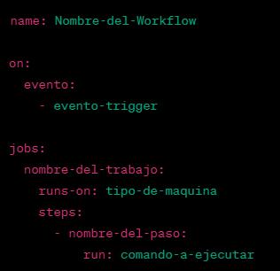
sintaxis
Notes:
Explicación de los elementos:
name: el nombre que le das a tu workflow
on: el evento que desencadena el workflow, como push, pull_request, cron, etc.
jobs: los trabajos que se ejecutan en paralelo dentro del workflow
runs-on: el tipo de máquina en la que se ejecuta el trabajo, como ubuntu-latest, windows-latest o macos-latest
steps: las tareas que se ejecutan dentro del trabajo
nombre-del-paso: el nombre que le das al paso
run: el comando que se ejecuta dentro del paso
Ten en cuenta que la sintaxis puede ser más compleja dependiendo de lo que quieras hacer con tu workflow, ya que hay muchos elementos adicionales que se pueden agregar, como acciones de terceros, matrices, variables, condiciones y más.

Slide 63
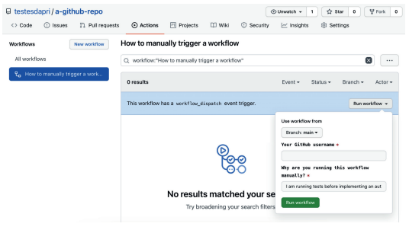
EVENTOS
Notes:
Las GitHub Actions son impulsadas por eventos. Esto significa que puedes definir lo que sucede después de que ocurre un evento específico.
Los eventos son actividades específicas que activan flujos de trabajo. Los flujos de trabajo pueden ser activados por tres grupos de eventos:
• Eventos programados
• Eventos manuales
• Eventos de webhook
PODEMOS INCLUSO LANZARLO POR MAS DE UNA ACCION DEFINIENDLAS ASI [PROGRAMADA, PUSH]
MIRAR TODOS LOS EVENTOS EN LA WEB OFICIAL
Veamos cada uno en detalle.
Los eventos programados activan una ejecución de flujo de trabajo en un momento específico. Utilizan la sintaxis cron POSIX.
El siguiente ejemplo muestra parte de un archivo de flujo de trabajo, escrito en YAML, donde el flujo de trabajo se activará cada 5 minutos:
on:
schedule:
- cron: '*/5 * * * *’
La sintaxis utilizada en un archivo de flujo de trabajo se explicará con más detalle en la sección de Flujos de trabajo de este capítulo.
Si no estás familiarizado con la sintaxis cron POSIX, considera utilizar crontab.guru, un editor amigable y sencillo para expresiones de programación cron.
Los eventos programados se ejecutan en el commit más reciente en la rama predeterminada.
Nota importante
5 minutos es el intervalo más corto en el que se pueden ejecutar intervalos programados.

Slide 64
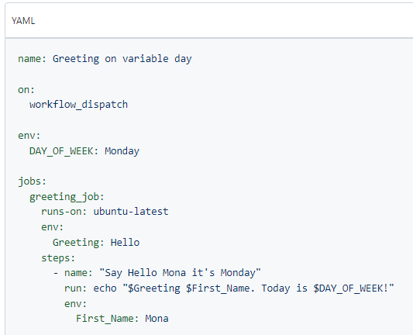
agentes
Notes:
Un agente de Github Actions es una máquina virtual (VM) que se utiliza para ejecutar trabajos (jobs) en un flujo de trabajo (workflow) de Github Actions. Un agente es responsable de realizar las tareas definidas en un trabajo específico dentro de un flujo de trabajo.
Los agentes de Github Actions pueden ser máquinas virtuales alojadas por Github (como `ubuntu-latest`, `windows-latest` y `macos-latest`) o se pueden configurar como "self-hosted" (auto-alojados) en cualquier máquina que tenga acceso a internet. Un auto-alojado agente de Github Actions es una máquina en la que se instala y configura el agente de Github Actions para poder ejecutar trabajos definidos en un flujo de trabajo.
Los trabajos en un flujo de trabajo pueden ser definidos para que se ejecuten en diferentes agentes. Por ejemplo, si un flujo de trabajo tiene trabajos que necesitan ser ejecutados en diferentes sistemas operativos, se pueden definir trabajos separados para cada sistema operativo y se pueden especificar los agentes correspondientes para cada trabajo.
Un agente de Github Actions puede proporcionar un ambiente aislado y seguro para ejecutar tareas en un flujo de trabajo. También permite la ejecución de trabajos en diferentes sistemas operativos y en diferentes ambientes personalizados.
En resumen, un agente de Github Actions es un recurso que se utiliza para ejecutar trabajos dentro de un flujo de trabajo. Puede ser un agente alojado por Github o auto-alojado, y es responsable de realizar las tareas definidas en un trabajo específico.

Slide 65
demo
Notes:
Hacerlo yo para enseñarlo y mostrar el código!!!!
Crear repositorio
Abre tu repositorio Github y navega a la pestaña "Actions".
Haz clic en "New Workflow" y selecciona "Set up a workflow yourself".
En el editor de texto que se muestra, pega el código YAML proporcionado.
yamlCopy code
name: First Workflow
on: workflow_dispatch
jobs:
first-job:
runs-on: ubuntu-latest
steps:
name: Print greeting
run: echo "Hello World!"
name: Print goodbye
run: echo "Done - bye!"
Haz clic en "Start commit" y luego en "Commit new file" para guardar los cambios en el repositorio.
Ahora deberías ver tu nuevo flujo de trabajo en la pestaña "Actions".
Puedes hacer clic en "Run workflow" para ejecutar el flujo de trabajo manualmente, o puedes esperar a que se active automáticamente según lo que hayas especificado en la sección "on" del archivo YAML.

Slide 66

Notes:
Fork en git hablar y mostrar mi repositorio

Slide 67


Slide 68
LABORATORIO 8

